Slide 1
Lecture 10 자연어 처리를 위한 텍스트 전처리
한국과학기술정보연구원
이 홍 석
(hsyi@kisti.re.kr)

Slide 2
영어 단어 토큰화의 표준 규칙
영어는 표준 토큰화 규칙인 Penn Treebank Tokenization를 따른다.
하이푼으로 구성된 단어는 하나로 유지한다.
doesn't와 같이 아포스트로피로 '접어'가 함께하는 단어는 분리해준다.
Starting a home-based restaurant may be an ideal. it doesn't have a food chain or restaurant of their own.
['Starting', 'a', 'home-based', 'restaurant', 'may', 'be', 'an', 'ideal.', 'it', 'does', "n't", 'have', 'a', 'food', 'chain', 'or', 'restaurant', 'of', 'their', 'own', '.']

Slide 3
한국어는 영어보다 자연어 처리가 훨씬 어렵다
한국어는 띄어쓰기가 잘 지켜지지 않는다.
한국어는 어순이 그렇게 중요하지 않다.
주어가 손쉽게 생략된다.
한국어는 교착어이다.
교착어란 실질적인 의미를 가지는 어간에 조사나, 어미와 같은 문법 형태소들이 결합하여 문법적인 기능이 부여되는 언어를 말한다.
한자어라는 특성상 하나의 음절조차도 다른 의미를 가질 수 있다.

Slide 4
한국어는 띄어쓰기
한국어는 대부분의 데이터에서 띄어쓰기가 잘 지켜지지 않는 경향이 있다.
띄어쓰기가 어렵고, 지키지 않더라도 쉽게 읽을 수 있다.
제가이렇게띄어쓰기를전혀하지않고글을썼다고하더라도글을쉽게이해할수있습니다.
영어는 띄어쓰기를 하지 않으면 읽기 어려운 언어의 특성있다. 그래서 띄어쓰기가 꽤 엄격하게 지켜지는 편이다.
tobeornottobethatisthequestion
결국 띄어쓰기를 보정해주어야 하는 전처리가 필요할 수도 있다.

Slide 5
한국어는 주어 생략은 물론 어순도 중요하지 않다.
같은 의미의 문장을 다음과 같이 자유롭게 쓸 수 있다.
아래 예제 3.번의 경우 주어까지 생략했다.
1. 나는 운동을 했어. 체육관에서.
2. 나는 체육관에서 운동을 했어.
3. (나는) 체육관에서 운동했어.
4. 나는 운동을 체육관에서 했어.
뒤에서 학습할 다음 단어를 예측하는 Language Model에게는 매우 혼란스러운 상황

Slide 6
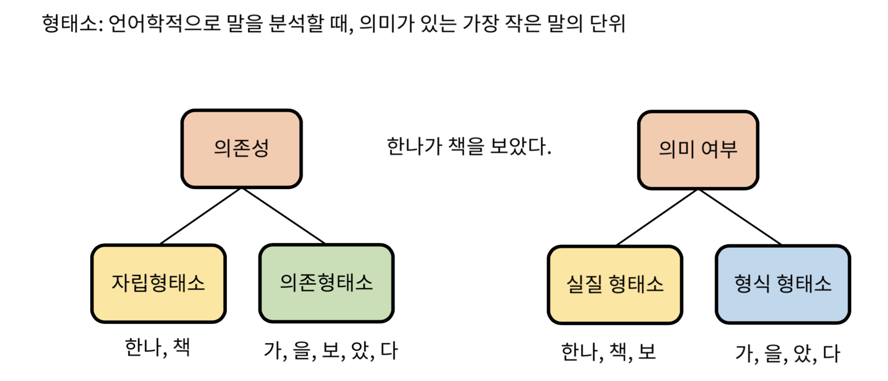
한국어는 형태소(Morpheme)로 토큰화한다.
한국어는 교착어다.

Slide 7
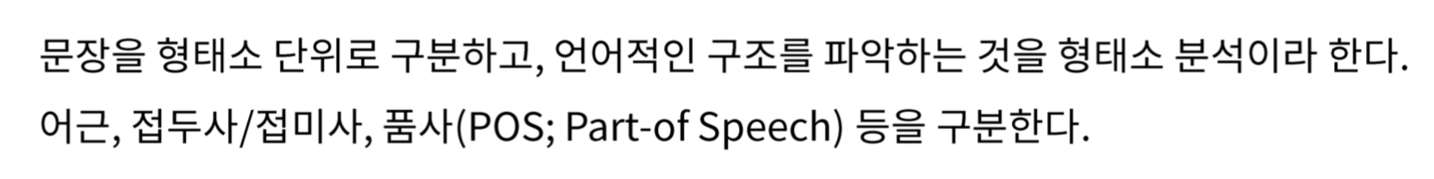
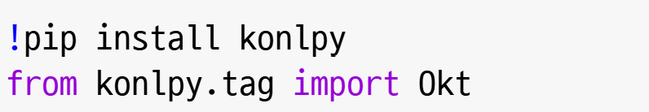
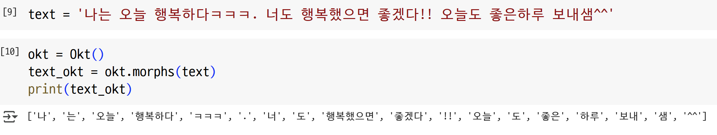
한글 형태소 분석 및 토큰화 (예제)

Slide 8
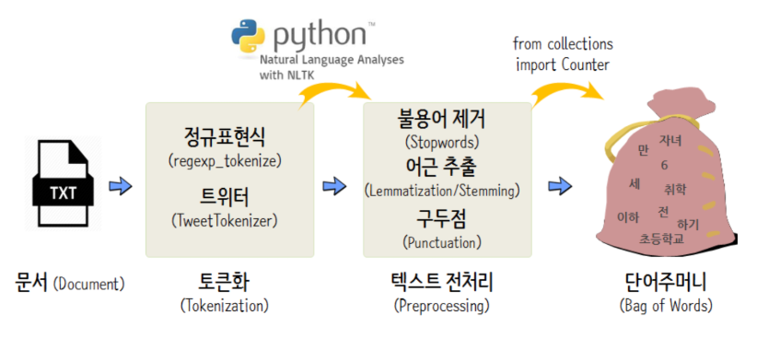
텍스트 전처리
자연어 처리의 시작인 텍스트 전처리는 텍스트를 사용해서 사전에 처리하는 작업이다.
텍스트 전처리 과정은 자연어처리에서 절반 이상을 차지한다.

Slide 9
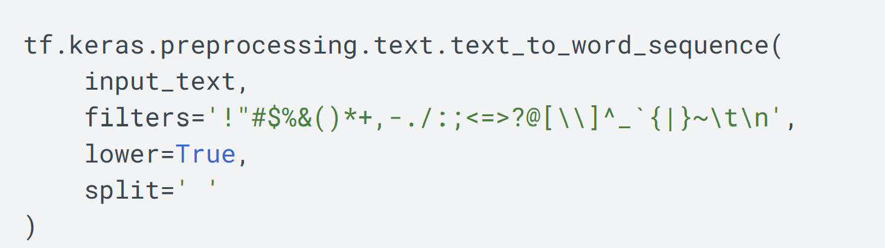
(1) 토큰화
토큰화(tokenization)은 텍스트를 특정 단위인 토큰(token)으로 나누는 작업이다.
보통 토큰의 기준을 단어(word)이다.
text_to_word_sequence() 함수를 이용한 단어 토큰화
단어를 공백 기준으로 분리한다 (split= ‘ ‘)
‘(어퍼스트로피) 문자를 제외한 구두점과 제어문자를 필터링한다.
텍스트를 소문자로 변환한다.

Slide 10
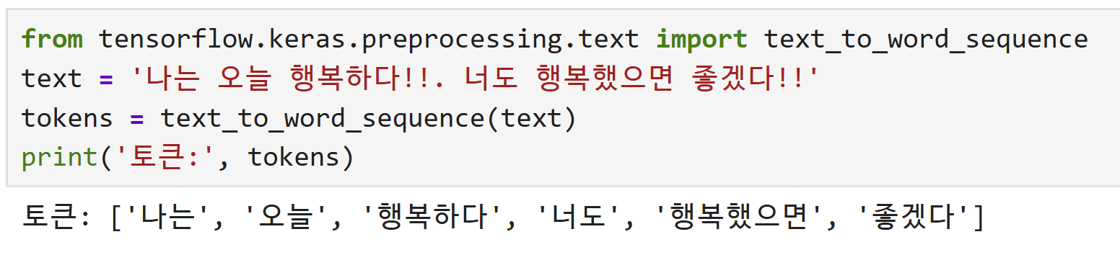
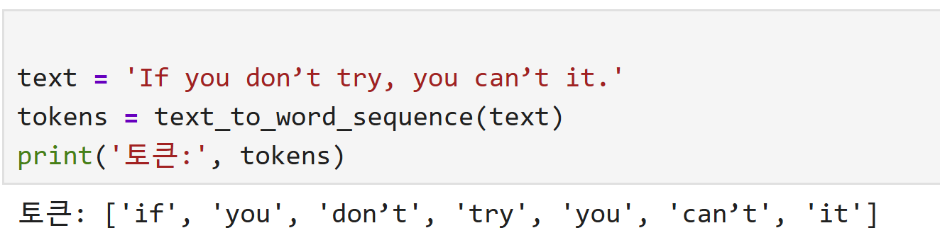
토큰화 예제 : 텍스트를 단어 시퀀스로 토큰화
한글 토큰화
!!. 와 같은 구두점을 제거 뒤에 ‘ ‘(공백문자, whitespace)을 기준으로 단어 토큰화하였다.
영어 토큰화
알파벳을 소문자로 바꾸면서 마침표나 쉼표 등의 구두점을 제거한다.
하지만 ‘는 보존하고 있다.

Slide 11
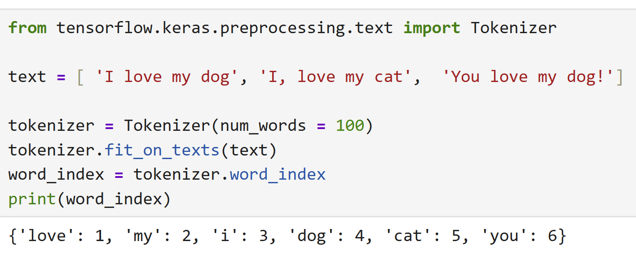
(2) 정수 인코딩(Integer encoding)
정수 인코딩이란 단어에 정수를 부여하는 방법으로, 단어 빈도수가 높은 순으로 낮은 정수를 부여한다.
Tokenizer() 토큰화와 정수 인코딩
이 함수는 문장으로부터 단어를 토큰화하고 단어와 숫자의 키(Key)-값(Value) 쌍으로 표현되는 딕셔너리 형태로 반환한다.
인자로 num_words 빈도수가 높은 상위 몇 개의 단어만을 사용하고자 할 때 이용한다.
Tokenizer() 객체 생성한 후 적용 가능한 속성들은 다음과 같다.

Slide 12
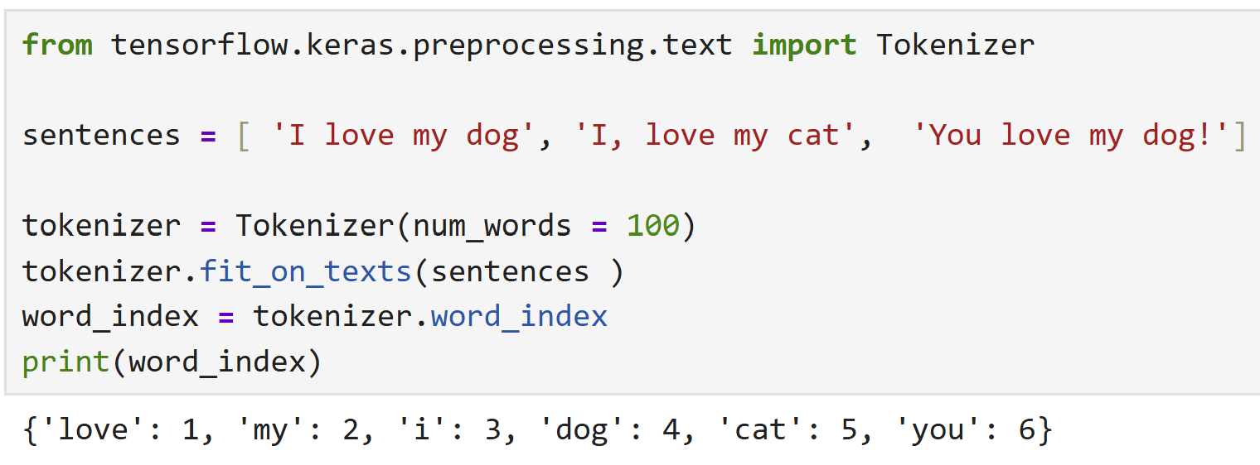
토큰화와 정수 인코딩: Tokenizer()
word_index 속성은 단어와 숫자의 Key-Value(키-값) 쌍을 포함하는 딕서너리를 반환
가장 자주 사용되는 단어를 100개 이하로 제한
fit_on_texts() 메서드는 문자 데이터를 입력받아서 리스트 형태로 변환

Slide 13
(3) 원-핫 인코딩(One-Hot encoding)
원-핫 인코딩은 전체 단어 집합의 크기를 벡터의 차원으로 가진다.•
중복은 카운트하지 않은 단어들의 집합이다.
각 단어에 고유한 정수 인덱스를부여하고, 해당 인덱스의 원소는 1, 나머지 원소는 0을 가지는 벡터로 만든다.
입력된 문장
{‘his’ : 1, ‘barber’ : 2, ‘kept’ : 3,
‘word’ : 4, ‘but’ : 5, ‘a’ : 6, ‘keeping’ : 7, ‘such’ : 8, ‘.’ : 9, ‘huge’ : 10, ‘secret’ : 11, ‘to’ : 12, ‘himself’ : 13, ‘was’ : 14, ‘driving’ : 15, ‘him’ : 16, ‘crazy’ : 17
‘unk’ : 18, ‘pad’ : 0}
[‘his', ‘teacher', 'kept', ‘a', ‘secret', ‘.’]
원-핫 인코딩.
0 | 1 | 0 | 0 | 0 | 0 | 0 | 0 | 0 | 0 | 0 | 0 | 0 | 0 | 0 | 0 | 0 | 0 | 0
0 | 0 | 0 | 0 | 0 | 0 | 0 | 0 | 0 | 0 | 0 | 0 | 0 | 0 | 0 | 0 | 0 | 0 | 1
0 | 0 | 0 | 1 | 0 | 0 | 0 | 0 | 0 | 0 | 0 | 0 | 0 | 0 | 0 | 0 | 0 | 0 | 0
[‘1', ‘18’, ‘3', ‘6', ‘11', ‘9’]
0 | 0 | 0 | 0 | 0 | 0 | 1 | 0 | 0 | 0 | 0 | 0 | 0 | 0 | 0 | 0 | 0 | 0 | 0
0 | 0 | 0 | 0 | 0 | 0 | 0 | 0 | 0 | 0 | 0 | 1 | 0 | 0 | 0 | 0 | 0 | 0 | 0
0 | 0 | 0 | 0 | 0 | 0 | 0 | 0 | 0 | 1 | 0 | 0 | 0 | 0 | 0 | 0 | 0 | 0 | 0
벡터의 차원이 단어 집합의 크기라는 특징이 있다.
단어 벡터 간 유의미한 유사도를 구할 수 없다는 한계가 존재한다.

Slide 14
Padding
모든 문장에 대해서 정수 인코딩을 수행하였을 때 길이는 서로 다를 수 있다.
이때 가상의 단어를 추가하여 길이를 맞춰준다.•
이렇게 하면 기계가 이를 병렬 연산할 수 있다.
Padding
문장의 길이를 동일하게 해주기 위해서는 특별한 토큰 ‘PAD’를 사용하도록 약속.
과일이 | 1
길고 | 2
노란 | 3
먹고 | 4
바나나 | 5
사과 | 6
싶은 | 7
저는 | 8
좋아요 | 9
문서에
재적용
0번 단어 ‘PAD’추가
문서1 : [4, 7, 6]
문서2 : [4, 7, 5] 문서3 : [2, 3, 5, 5]
문서4 : [8, 1, 9]
문서1 : [4, 7, 6, 0]
문서2 : [4, 7, 5, 0] 문서3 : [2, 3, 5, 5]
문서4 : [8, 1, 9, 0]

Slide 15
정제(Cleaning)
Cleaning(정제) : 불필요한 데이터를 제거하는 일
정규 표현식을 이용한 노이즈 데이터 제거
인코딩 문제 해결
등장 빈도가 적은 단어 제거 : 등장 빈도가 2회 이하
길이가 짧은 단어 제거(영어의 경우) : I, by, at 등…
-불용어 제거 : I, at, for, by, at, 은, 는, 이, 가
정규 표현식(Regular Expression)을 이용한 정제의 예
‘Hmm...포스터보고 초딩영화인줄.....오버연기조차 가볍지 않구나!!’
.replace("[^ㄱ-ㅎㅏ-ㅣ가-힣 ]","")
한국어를 제외하고 모두 제거
‘포스터보고 초딩영화인줄오버연기조차 가볍지 않구나’

Slide 16
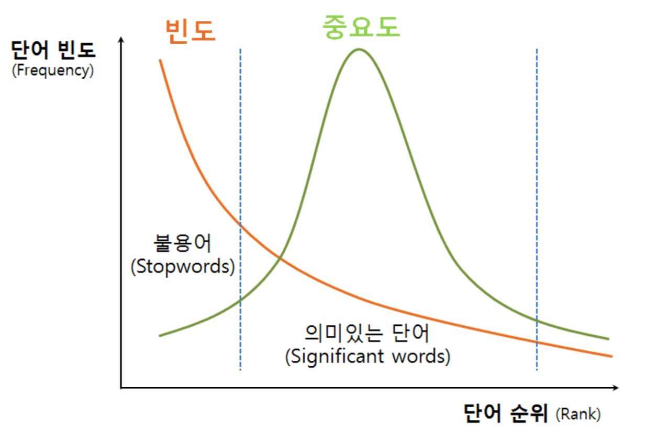
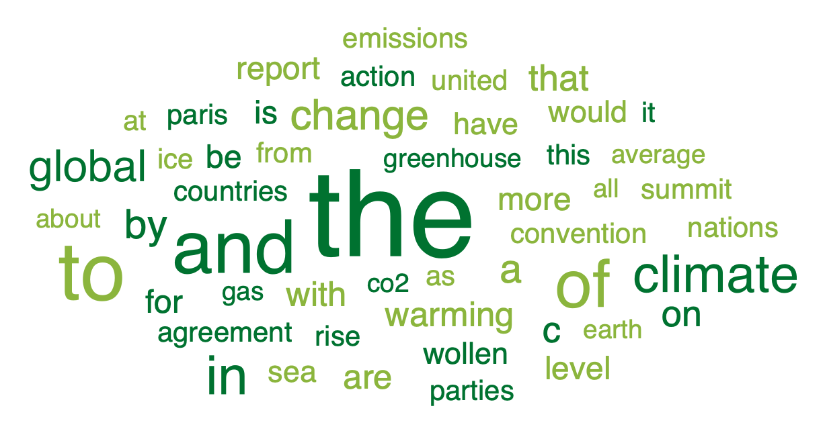
정제(Cleaning) : 불용어(Stop words) 제거
불용어 제거 : 자주 등장하지만 실제 분석을 하는데는 거의 기여하는 바가 없는 단어들.
영어의 경우 ‘the’는 거의 모든 텍스트 데이터에서 등장 빈도수가 가장 높은 단어지만 실제 의미는 갖고있지 않으므로 불용어.•
NLTK 정의 영어 불용어: 'i', 'me', 'my', 'myself', 'we', 'our', 'ours', 'ourselves', 'you', "you're", "you've“ … 'shouldn', "shouldn't", 'wasn', "wasn't", 'weren', "weren't", 'won', "won't", 'wouldn', "wouldn't“ 등이 존재.•
한국어의 경우 ‘그럼’, ‘위하’, ‘때’, ‘있’, ‘그것‘, ‘사실’, ‘경우’, ‘어떤’, ‘은’, ‘를’ 등이 존재.•
Stop word lists: improving visualization of text data - MAXQDA
출처 https://www.maxqda.com/blogpost/stop-word-lists
출처 https://its-blog.tistory.com/47

Slide 17
정규화 (Normalization)
서로 다른 단어이지만 하나의 단어로 일반화시켜서 단어의 수를 줄인다.
am, are, is는 서로 다른 스펠링이지만 그 뿌리 단어는 be이다. 이때, 이 단어들의 표제어(lemmatization)는 be라고 한다.
ㅋ, ㅋㅋ, ㅋㅋㅋㅋㅋ → ㅋㅋ
US와 USA는 하나의 단어로 정규화함
대, 소문자 통합 ~ 단어의 개수를 줄일 수 있는 또 다른 정규화
Hmmmmm, Hmmmm, hmmm → hmm-대소문자 통합
123
Apples
걸쳐
10
num
apple
걸쳐서
걸치다
apples
11
Apple
걸치면서
5

Slide 18
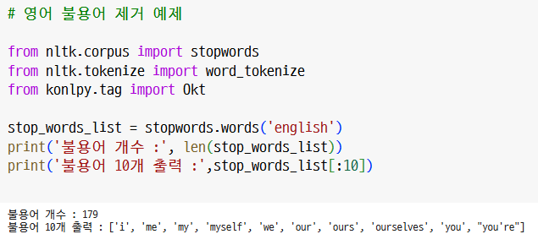
불용어(Stopword)
불용어(stopword)는 자주 등장하지만 분석을 하는 것에 있어서는 큰 도움이 안되는 단어이다.
NLTK에서 100여개의 영어 단어들을 불용어로 미리 정의하였음.
불용어 예제: I, my, me, over, 조사, 접미사 등

Slide 19
벡터화 (Vectorization)
벡터화에 신경망을 사용하지 않을 경우
단어에 대한 벡터 표현 방법 : 원-핫 인코딩
문서에 대한 벡터 표현 방법 : Document Term Matrix, TF-IDF
Pretrained Language Model의 시대.
벡터화에신경망을 사용하는 경우 (2008 ~ 2018)
단어에 대한 벡터 표현 방법 : 워드 임베딩(Word2Vec, GloVe, FastText, Embedding layer)
문서에 대한 벡터 표현 방법 : Doc2Vec, Sent2Vec
문맥을 고려한 벡터 표현 방법 : ELMo, BERT (2018 - present)
Pretrained Language Model의 시대

Slide 20
Vectorization : Word Embedding
원-핫 인코딩은 전체 단어 집합의 크기를 벡터의 차원으로 가진다.•
중복은 카운트하지 않은 단어들의 집합이다.
각 단어에 고유한 정수 인덱스를부여하고, 해당 인덱스의 원소는 1, 나머지 원소는 0을 가지는 벡터로 만든다.
입력된 문장
{‘his’ : 1, ‘barber’ : 2, ‘kept’ : 3,
‘word’ : 4, ‘but’ : 5, ‘a’ : 6, ‘keeping’ : 7, ‘such’ : 8, ‘.’ : 9, ‘huge’ : 10, ‘secret’ : 11, ‘to’ : 12, ‘himself’ : 13, ‘was’ : 14, ‘driving’ : 15, ‘him’ : 16, ‘crazy’ : 17
‘unk’ : 18, ‘pad’ : 0}
[‘his', ‘teacher', 'kept', ‘a', ‘secret', ‘.’]
워드 임베딩.
1.2 | 0.8 | 0.1 | 0.2 | 0.1 | 0.5 | 0.1
0.7 | 0.2 | 0.5 | 2.0 | 0.7 | 0.11 | 0.38
5.8 | -0.5 | 3.7 | 0.11 | -1.5 | 0.8 | 0.7
0.2 | 0.7 | 1.2 | 8.1 | 0.5 | 0.1 | 0.2
[‘1', ‘18’, ‘3', ‘6', ‘11', ‘9’]
1.7 | 2.1 | 1.1 | 0.1 | 7.8 | -0.1 | 0.8
2.7 | 5.1 | 9.1 | 2.1 | 5.8 | -0.5 | 0.2
벡터의 차원이 단어 집합의 크기가 아니다. 0과 1의 조합이 아닌 각 원소는 실수값을 가진다.

Slide 21
원핫 인코딩 (One-hot encoding)은 가장 간단한 단어 표현 방법
우선 단어 집합(vocabulary)에 대하여 정의해보자.
서로 다른 단어들의 집합이다. 여기서는 book와 books는 같은 단어의 변형 형태도 다른 단어로 간주한다.
단어 집합은 모든 단어를 중복을 허용하지 않고 모아 놓고, 그 크기를 벡터로 표시한다.
원-핫 인코딩은 희소 표현(Sparse Representation)
각 단어에 고유한 정수 인덱스를 부여한다. (정수 인코딩)
해당 인덱스의 원소는 1, 나머지 원소는 0을 가진다.
단어 집합의 길이 4인 예제
I
[ 1, 0, 0, 0 ]
love
[ 0, 1, 0, 0 ]
pizza
[ 0, 0, 1, 0 ]
you
[ 0, 0, 0, 1 ]

Slide 22
원핫 인코딩의 한계
첫째, 단어 간의 관계나 유사성을 전혀 표현 할 수 없다.
여기서 보듯이, I는 pizza 보다는 you와 의미적으로 더 가깝지만, 그 차이를 수치로 나타낼 수가 없다.
I
[ 1, 0, 0, 0 ]
you
[ 0, 0, 0, 1 ]
love
[ 0, 1, 0, 0 ]
모두 다 1씩 차이가 나기 때문이죠..
pizza
[ 0, 0, 1, 0 ]

Slide 23
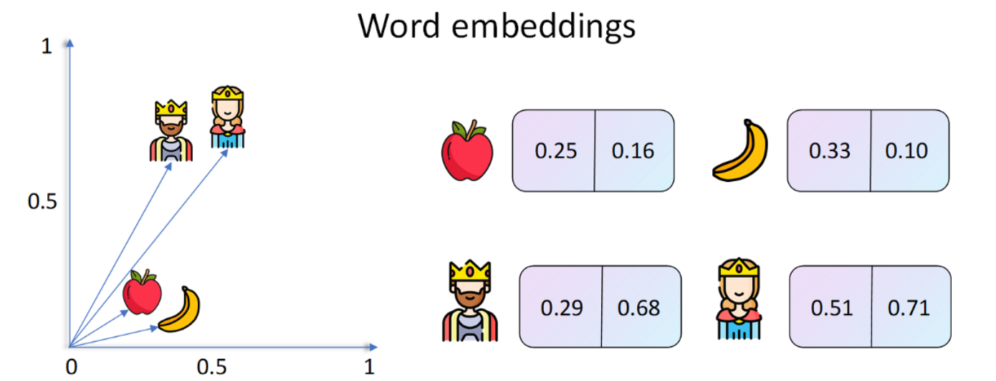
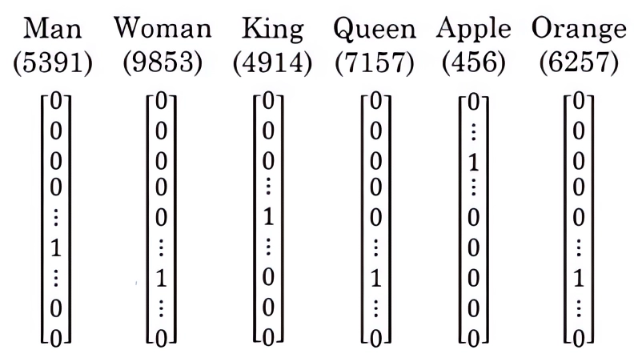
원핫 인코딩의 한계
둘째, 단어의 집합이 커질 수록 벡터의 차원이 매우 커지며, 이는 저장 공간이 계속 늘어나는 단점이 있다.
벡터의 차원이 계속 늘어난다고 표현한다.
벡터의 저장공간 측면에서 0의 값이 많은 매우 비효율적이 표현 방법이다.

Slide 24
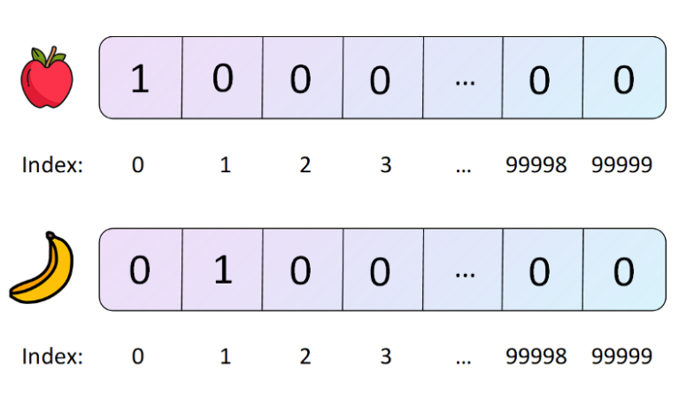
워드 임베딩이란 무엇인가?
워드임베딩(word embedding)이란 단어를 밀집 벡터(Dense Vector)의 형태로 표현하는 방법이다.
밀집(Dense representation)은 사용자가 설정한 값으로 모든 단어의 벡터 차원을 맞춘다.
두 개의 비슷한 단어가 벡터 공간에서 매우 가까운 위치에 있는 유사한 벡터로 표현됨
사전 훈련된 대표적인 워드임베딩 알고리즘으로는 Word2Vec, FastText, Glove등이 있다.
One-Hot embeddings

Slide 25
워드투벡터(Word2Vec)란 무엇인가?
단어의 의미를 반영한 임베딩 벡터를 만드는 대표적인 방법이다.
임베딩을 한마디로 요약하자면, 단어를 낮은 차원의 실수 벡터로 표현하는 기법이다.
벡터가 된 단어들은 이제 ‘벡터’이므로 서로 연산 또한 가능하다.
I
[ 1, 0, 0, 0 ]
you
[ 0, 0, 0, 1 ]
[ 0.1, 0.2 ]
[ 0.1, 0.1 ]
love
[ 0, 1, 0, 0 ]
[ 0.7, 0.3 ]
pizza
[ 0, 0, 1, 0 ]
[ 0.5, 0.9 ]

Slide 26
워드투벡터(Word2Vec) 이해하기
아래와 같이 4개의 단어만 있는 W ord2Vec 모델을 구성해보자.
그러면 one-hot encoding 벡터의 크기가 4이기 때문에 4개의 입력을 받는다.
차원 축소하고 중요한 특성들을 보존하기 위해 은닉층 노드를 2개 추가하겠습니다.
그리고 단어-단어 간의 학습을 위해 출력층은 다시 4개의 노드를 구성하겠습니다.
워드투벡터의 학습방법은 보통 2가지 방법으로 단어 데이터셋을 훈련합니다.
Continuous Bag-of-words (CBOW)
Skip-Gram
4
x1
o1
I
[ 1, 0, 0, 0 ]
x2
h1
o2
love
[ 0, 1, 0, 0 ]
pizza
[ 0, 0, 1, 0 ]
x3
h1
o3
you
[ 0, 0, 0, 1 ]
x4
o4

Slide 27
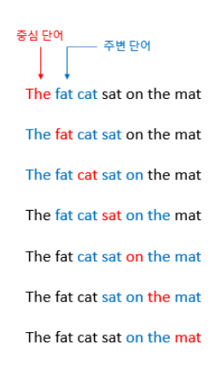
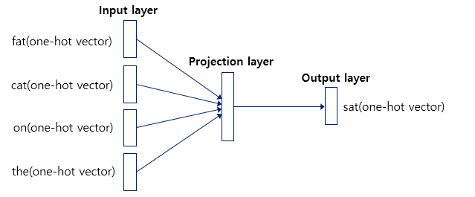
Word2Vec 학습 방법
CBoW 학습방법은 전후 문맥을 고려하여 중간에 들어갈 중심 단어를 학습하는 과정이다.
예문: “The fat cat sat on the mat”
코퍼스 셋: {“The”, “fat”, “cat”, “on”, “the”, “mat”}에서
중심단어는 “sat”이고, 예측에 사용되는 주변 단어(context word)라고 한다.
윈도우(window)는 중심 단어를 앞, 뒤로 몇 개의 단어를 볼지를 정하는 것이다.

Slide 28
워드투벡터(Word2Vec) 이해하기 :예제
king
[ 1, 0, 0, 0 ]
queen
love
[ 0, 1, 0, 0 ]
king
love
apple
apple
[ 0, 0, 1, 0 ]
queen
[ 0, 0, 0, 1 ]
CBoW 학습에서는 king와 apple는 입력,
love 또는 like는 출력(정답)이다.
x1
o1
x2
h1
o2
CBoW 학습과정은 역전파를 이용하여 손실함수를 최소화합니다.
x3
h1
o3
x4
o4

Slide 29
워드투벡터(Word2Vec) 이해하기 :예제
CBoW 학습을 통해서 워드투벡터 모델을 무엇을 학습하나요?
4차원의 벡터 정보를 2차원(은닉층)으로 배치한다.
Word2Vec은 단어들이 문맥 안에서 그들의 관계성(유사성)을 스스로 학습해 나가는 알고리즘이다.
h2
queen
h2
CBoW
학습 이후
queen
king
apple
king
love
love
apple
h1
h1

Slide 30
Skip-gram으로 Word2Vec 학습 방법
Skip-Gram 모델은 중심 단어들로 부터 주변 단어를 예측한다.
king
love
apple
king
[ 1, 0, 0, 0 ]
love
[ 0, 1, 0, 0 ]
apple
[ 0, 0, 1, 0 ]
queen
[ 0, 0, 0, 1 ]
x1
o1
Spip-gram은 love가 입력되고,
I와 pizza를 출력(정답)을 학습한다.
x2
h1
o2
CBoW 학습과정은
역전파를 이용하여 손실함수를
최소화합니다.
x3
h1
o3
x4
o4

Slide 31
Word2Vec을 이용한 워드임베딩
Word2Vec 모델은 각 단어의 임베딩 벡터는 해당 단어의 의미와 문맥 context를 반영한다.
Cbow와 Skip-Gram 학습 방법을 이용한다.

Slide 32
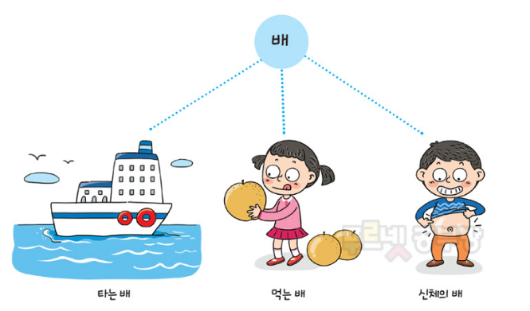
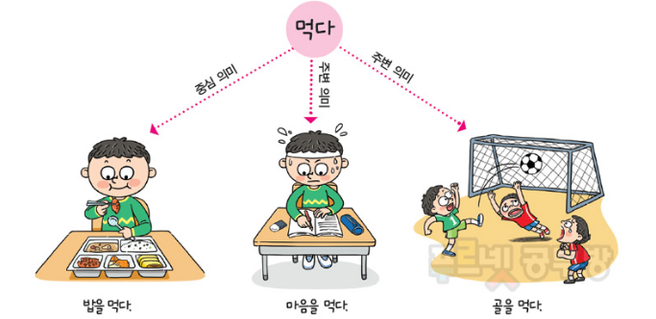
Word Embedding의 한계
동형어, 다의어에 대해서는 제대로 훈련되지 않음.
단순히 주변 단어만을 고려하므로 문맥을 고려한 의미를 담고있지는 않음.
Contextual Embedding의 등장.
Ex) ELMo, Context2Vec, BERT 등..

Slide 33
네이버 영화 리뷰 데이터 전처리하기

Slide 34
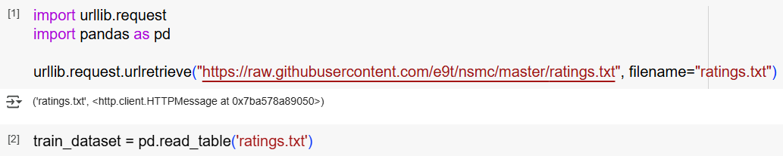
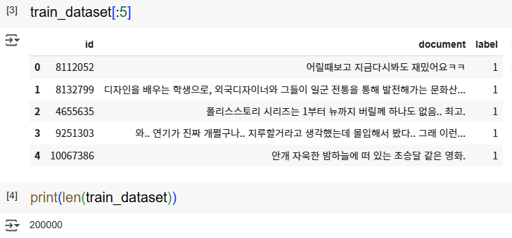
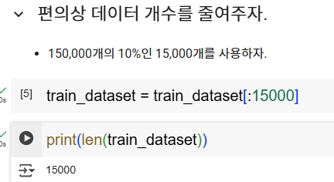
네이버 영화 리뷰 데이터 읽어오기 (¼)

Slide 35
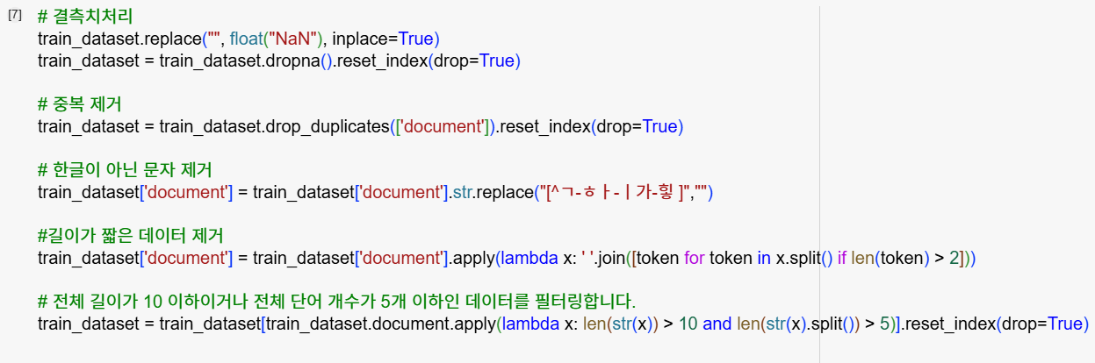
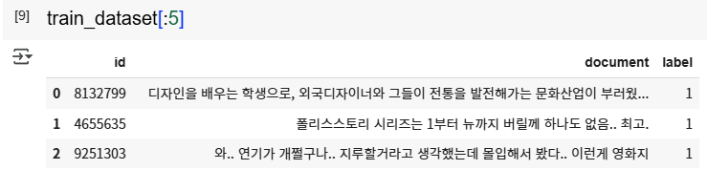
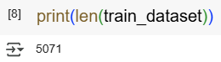
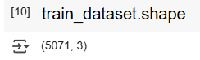
네이버 영화 리뷰 텍스트 전처리 (2/4)

Slide 36
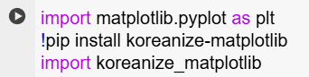
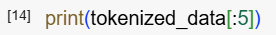
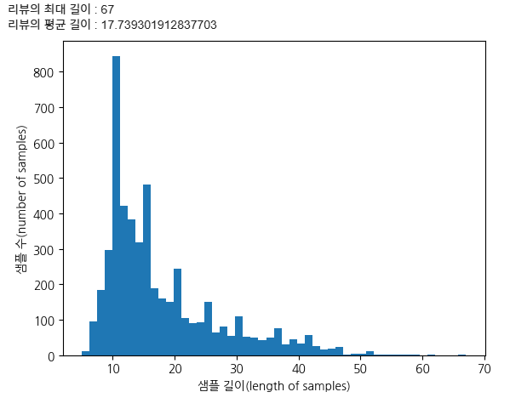
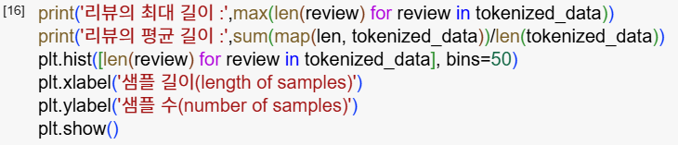
네이버 뉴스 텍스트 분포 그려보자. (¾)
[['디자인', '을', '배우다', '학생', ',', '외국', '디자이너', '그', '전통', '을', '발전', '문화', '산업', '부럽다', '.', '우리나라', '에서도', '어렵다', '시절', '끝', '까지', '열정', '을', '노라노', '전통', '있다', '사람', '이루다', '나가다', '있다', '감사하다', '.’],
['폴리스스토리', '시리즈', '1', '부터', '뉴', '까지', '버리다', '하나', '없다', '..', '최고', '.’],
['오다', '..', '연기', '개', '쩔다', '..', '지루하다', '생각', '몰입', '보다', '..', '이렇다', '영화', '지’],
['사랑', '을', '해보다', '사람', '라면', '처음', '부터', '끝', '까지', '웃다', '있다', '영화’],
['나이', '영화', '감동', '적', '이다', '..', '하지만', '다시', '보다', '사하나', '하', '나', '감정', '을', '완벽하다', '이해', '같다', '...']

Slide 37
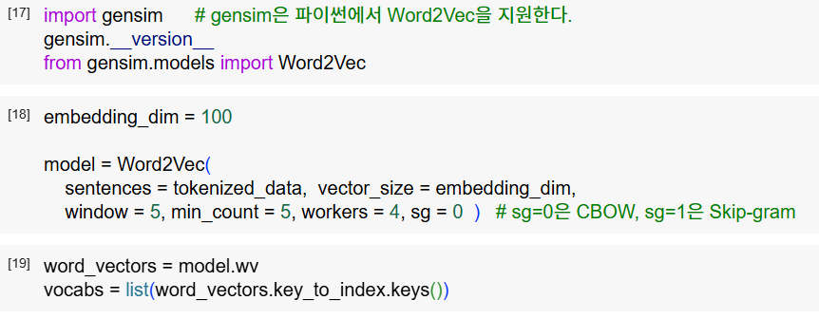
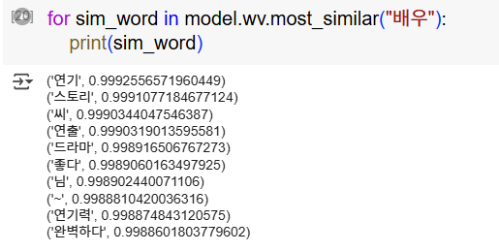
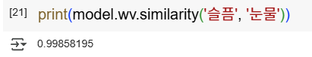
텍스트를 워드투벡터로 임베딩으로 표현하기 (4/4)

Slide 38
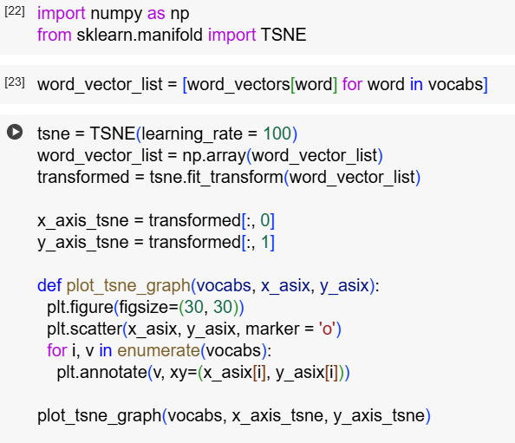
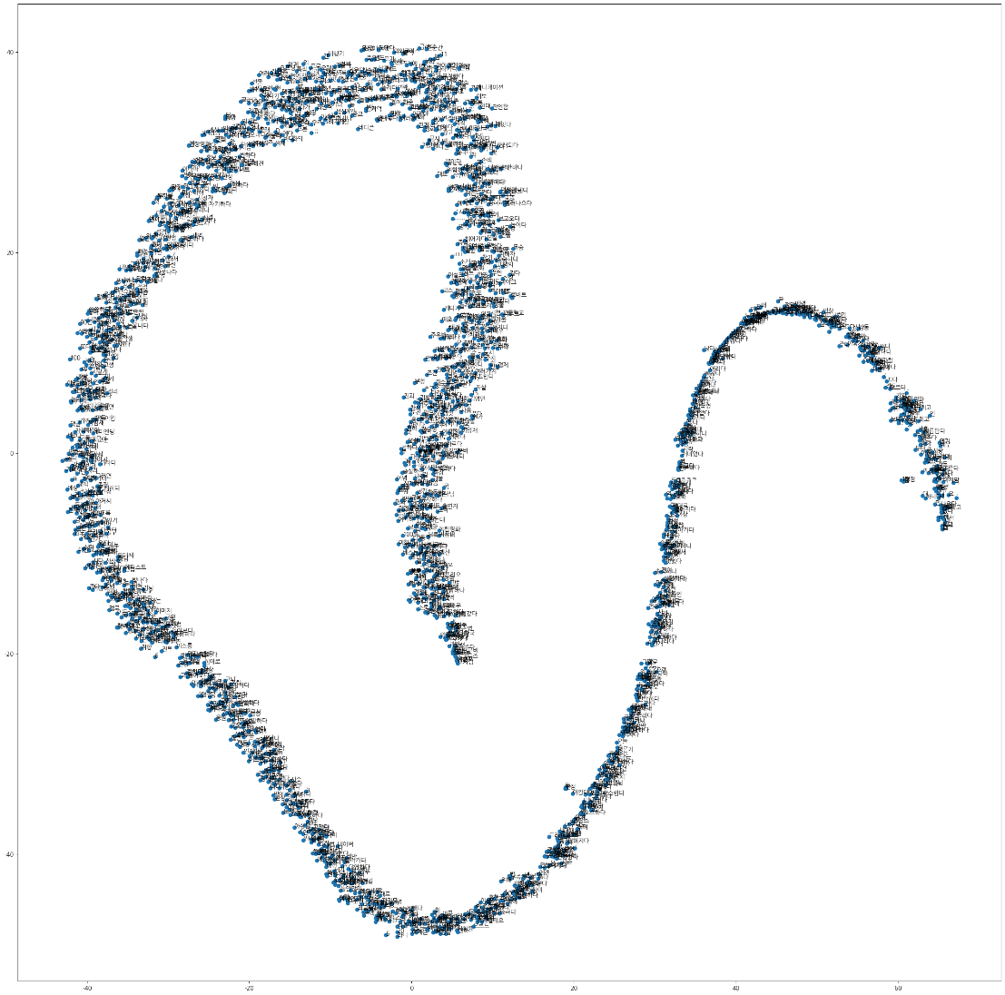
텍스트 임베딩을 가시화

Slide 39
한국어 형태소 분석기 Okt

Slide 40
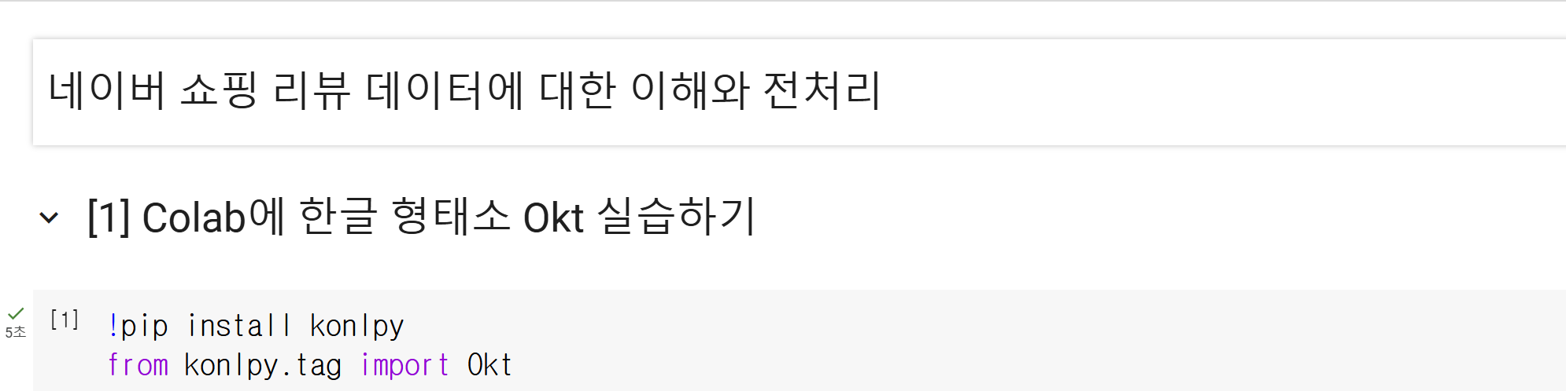
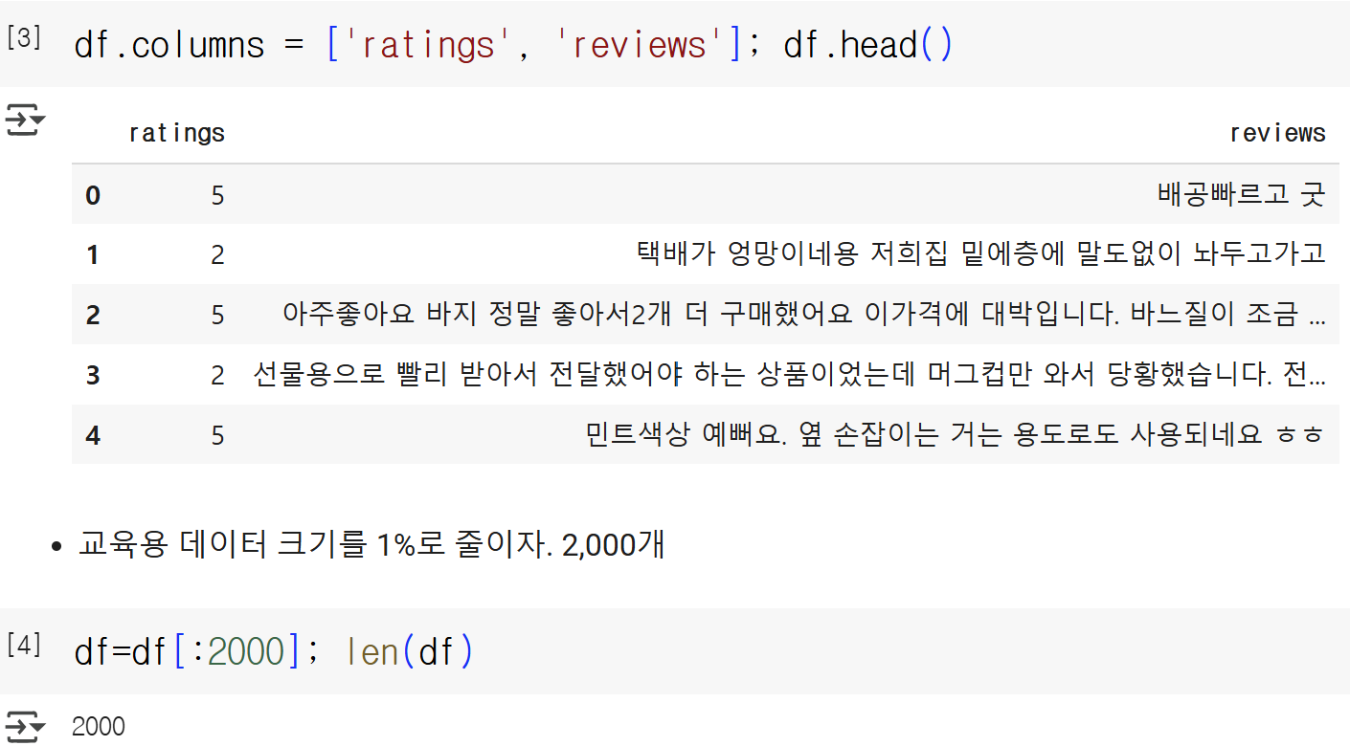
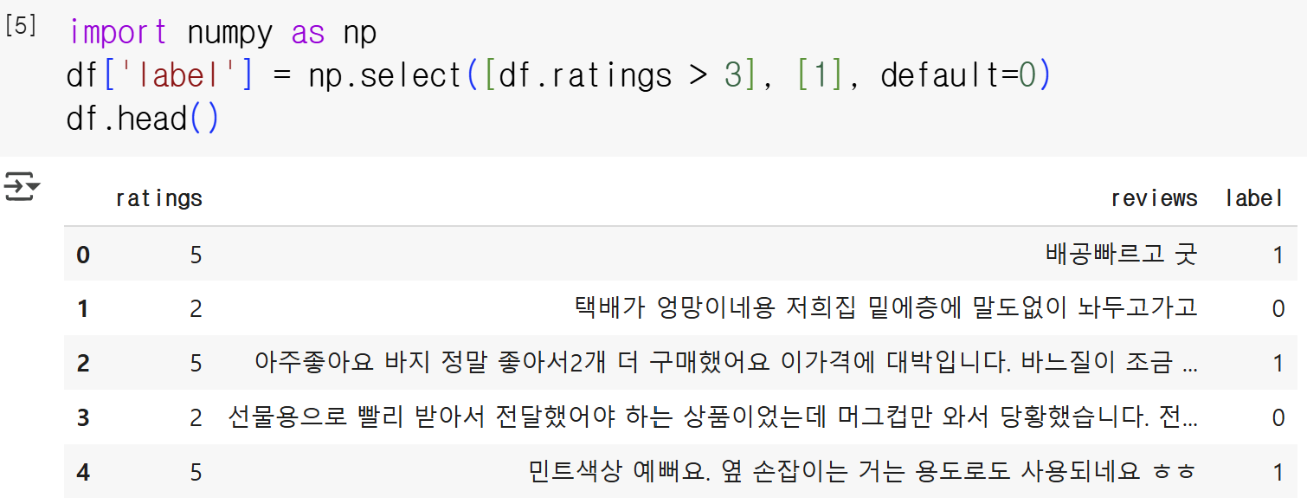
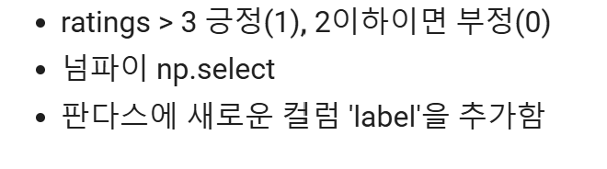
Colab에 한글 형태소 Okt 실습하기

Slide 41
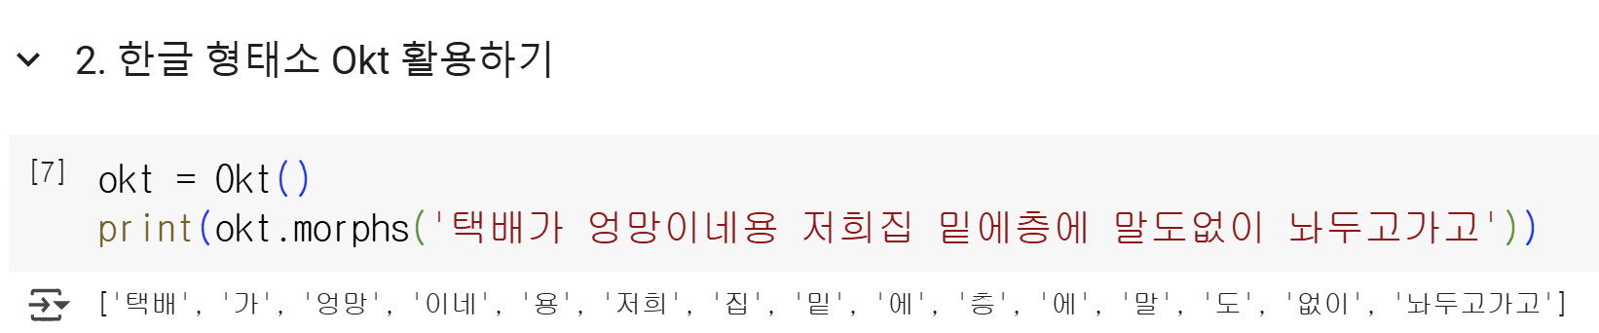
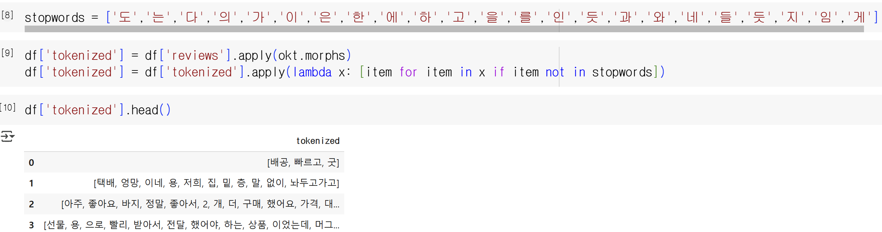
한글 형태소 Okt 활용하기
불용어를 제거한다.

Slide 42
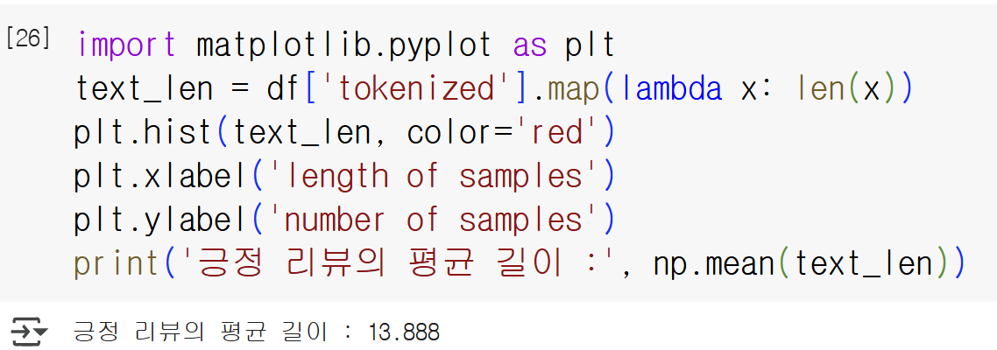
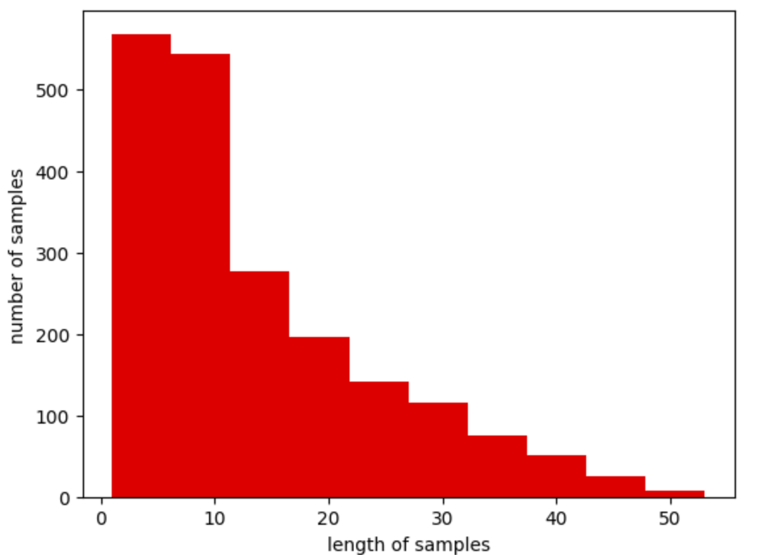
Okt 형태소 처리한 리뷰 데이터의 길이와 샘플 개수

Slide 43
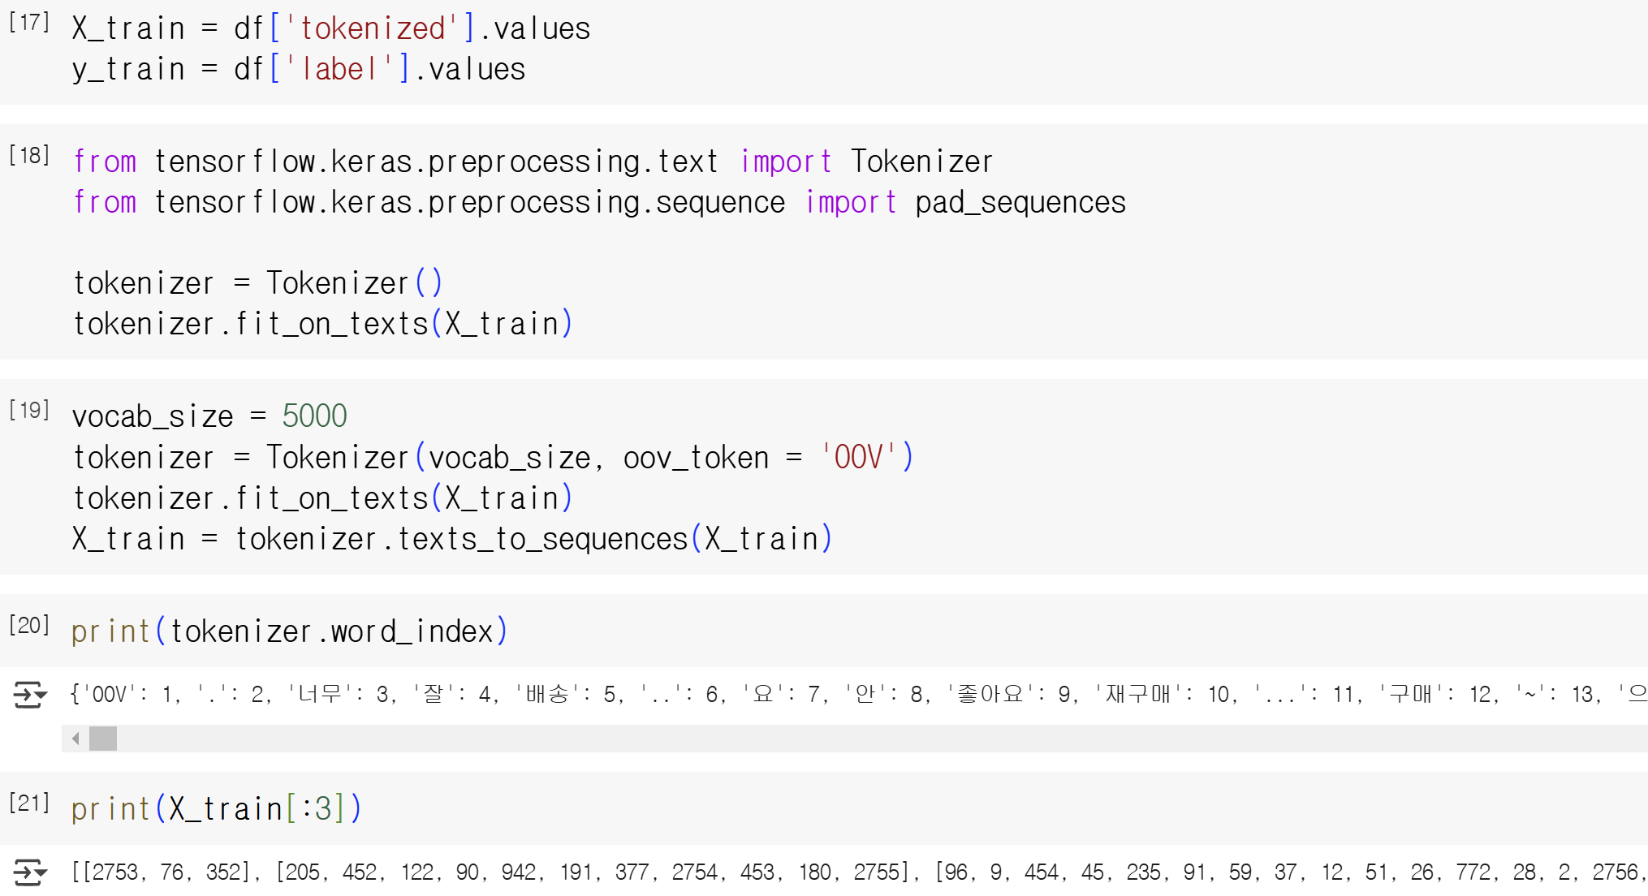
케라스를 이용한 토큰화 실습

Slide 44
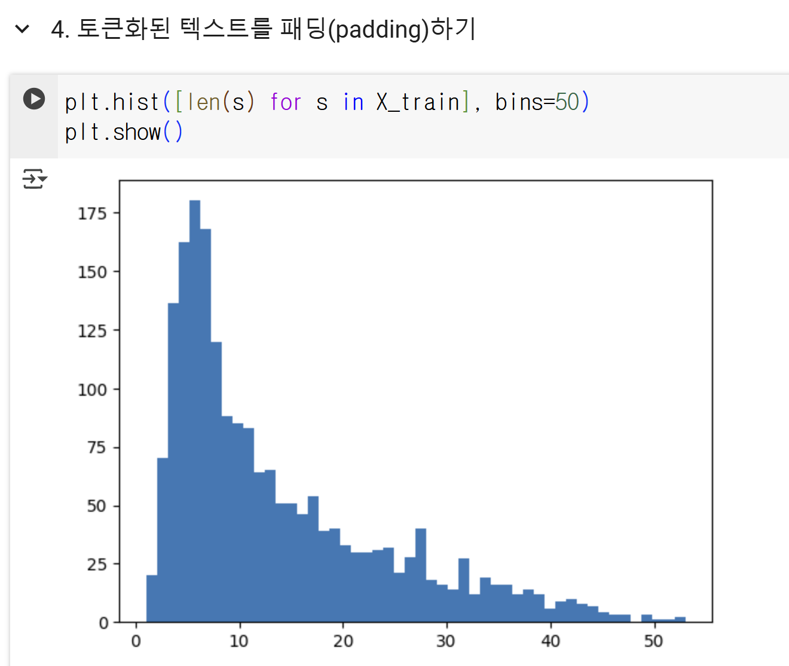
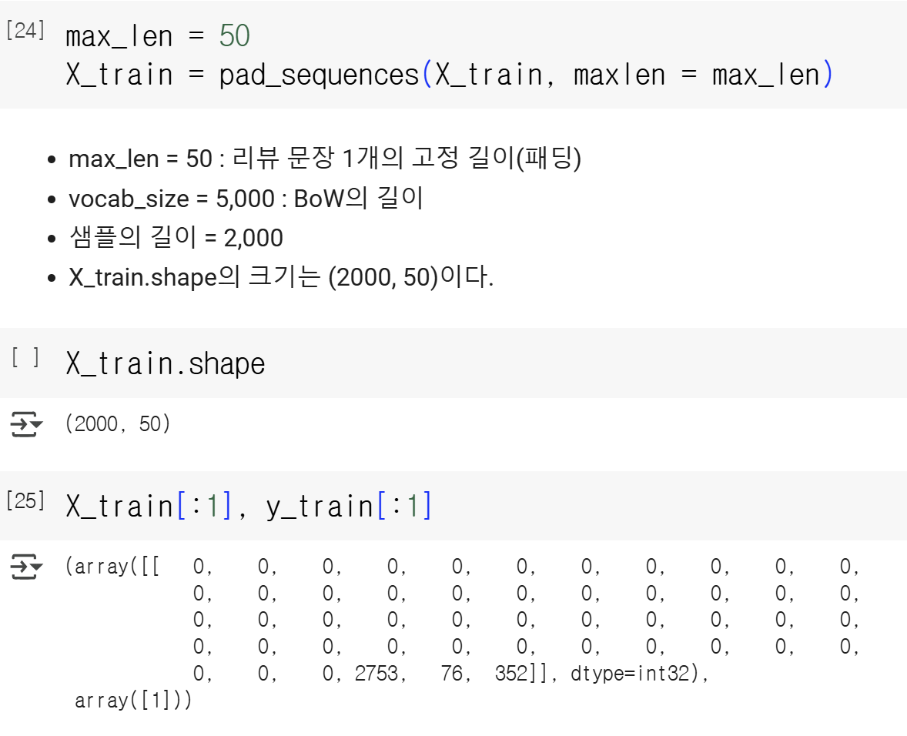
토큰화이후 같은 리뷰 문장 길이로 패딩하기

Slide 45

감사합니다.
TRUST
KISTI
Korea Institute of Science
and Technology Information

